Slide 1

机械制造装备设计
第二章
机床的传动设计

Slide 2
第二章 机床的传动设计
第一节 主传动系统设计
第二节 扩大变速范围的传动系统设计
第三节 计算转速
第四节 无级变速系统设计
第五节 进给传动系统设计
第六节 结构设计

Slide 3
第一节 主传动系统设计
主要内容
分级变速主传动系统及转速图；
转速图的设计；
齿轮齿数和带轮直径的确定。
有关概念
变速范围、转速图、变速组的级比、级比指数、基本组、第一扩大组、第二扩大组等。

Slide 4
第一节 主传动系统设计
一、主传动系设计应满足的基本要求
设计机床主传动系统的基本原则 以最经济、合理的方式满足设计要求。
1）满足机床使用性能要求 满足机床的运动特性，传动系设计合理，操纵方便灵活、迅速、安全可靠。
2）满足机床传递动力要求 即主电动机和传动机构能提供和传递足够的功率和转矩，具有较高的传动效率。

Slide 5
第一节 主传动系统设计
3）满足机床工作性能的要求 传动系所有零部件具有足够的刚度、精度和抗振性。
4）满足机床设计经济性的要求 传动链尽可能简短，传动件数目尽可能少，以节省材料，降低成本。
5）满足机床结构性能要求 传动系调整维修方便，结构简单合理，便于加工和装配。

Slide 6
第一节 主传动系统设计
二、主传动系分类和传动方式
主传动系的组成： 由动力源（电动机）、变速装置及执行件（主轴、刀架、工作台）、以及开停、换向和制动机构组成。
（一）主传动系分类
1. 按驱动主传动的电机类型分
♦ 直流电动机
单速交流电动机
♦ 交流电动机
多速交流电动机
调速交流电动机
变频调速电动机

Slide 7
第一节 主传动系统设计
2. 按传动装置类型分
机械传动装置、液压传动装置、电气传动装置以及它们的组合。
3. 按变速的连续性分
分级变速传动、无级变速传动
（1）分级变速传动 即利用滑移齿轮、交换齿轮和离合器实现变速，在一定的变速范围内得到级数Z<20~30级的转数。
传递功率大，变速范围广，传动比准确，工作可靠。但有速度损失，不能在运转中变速。
广泛应用于中小型通用机床。

Slide 8
第一节 主传动系统设计
（2）无级变速传动 可在一定的变速范围内连续改变转速，在运转及负载下自动变速。便于保持恒定的切削速度，满足生产效率和加工质量要求。
1）机械摩擦无级变速器 结构简单、使用可靠。常用于中小型车床、铣床的主传动。
2）液压无级变速器 传动平稳、运动换向冲击小，易于实现直线运动。常用于直线主运动的机床，如拉床、刨床的主运动。
3）电气无级变速器 主要有交流变频调速电动机，可极大简化机械结构，便于实现自动变速、连续变速和负载下变速。广泛用于数控机床的主传动。

Slide 9
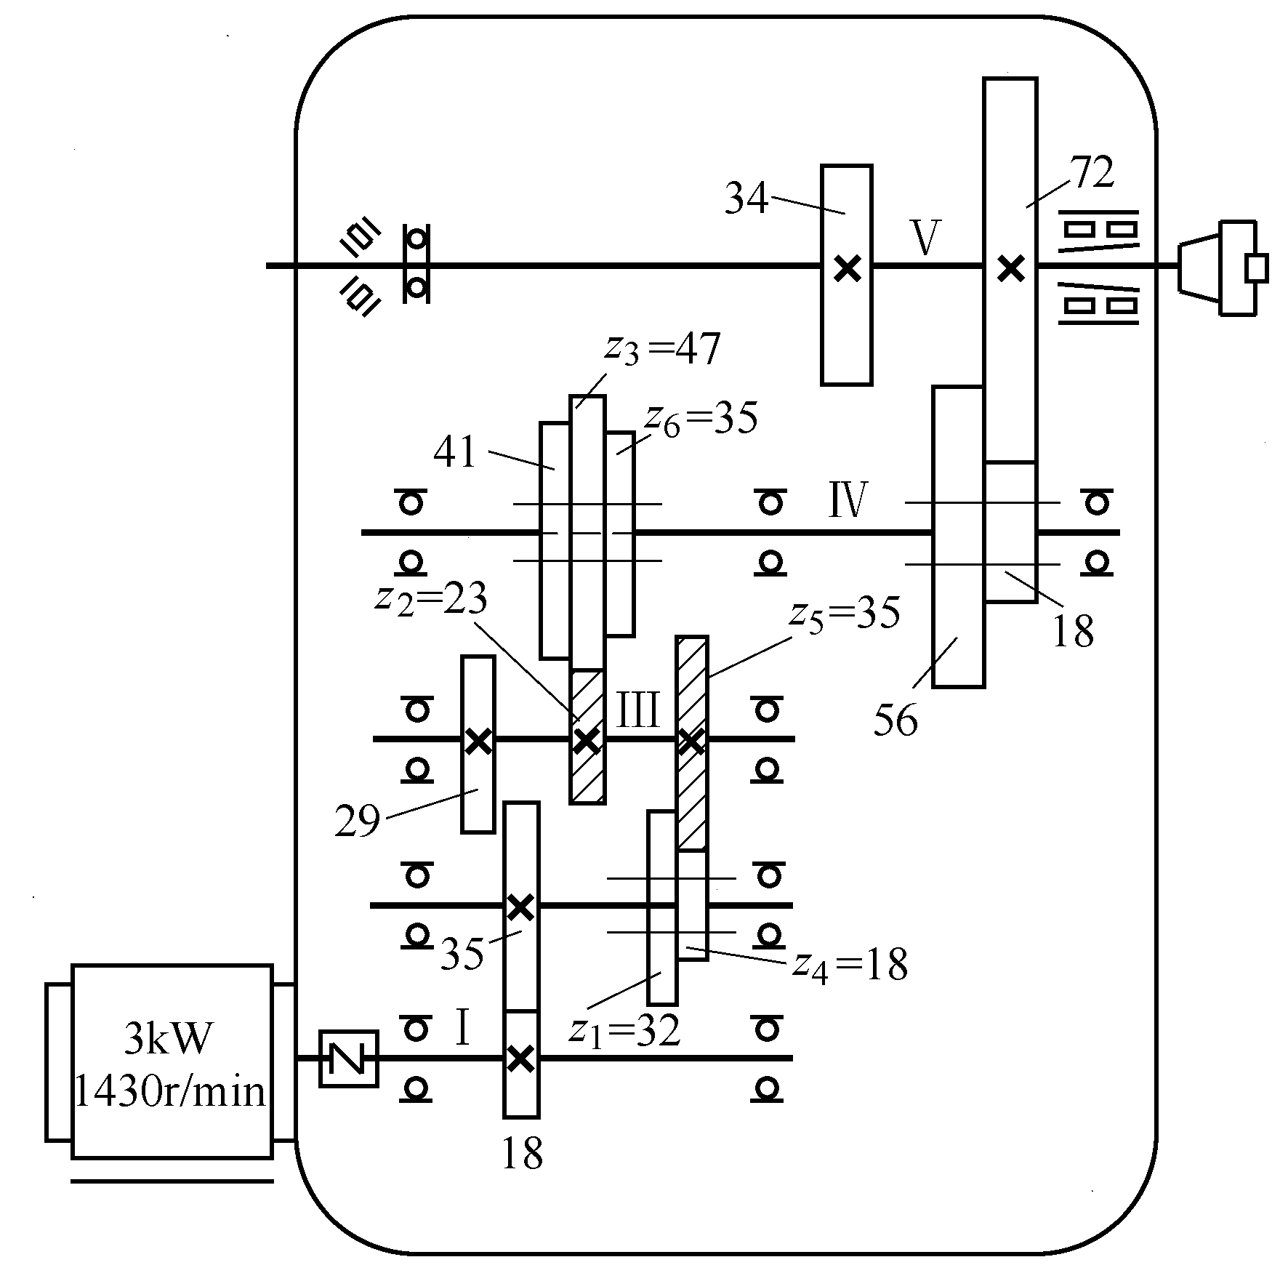
第一节 主传动系统设计
（二）主传动的传动方式
1. 集中传动方式
是指主传动和变速传动机构集中在同一个主轴箱内的传动方式。
如图示，铣床主变速传动系。利用立式床身作为变速箱体，所有的传动和变速机构都装在床身中。
优点：结构紧凑，便于实现集中操纵，安装调整方便。

Slide 10
第一节 主传动系统设计
缺点：传动系中，高速运转的传动件在运转过程中所产生的振动和热变，会直接影响主轴的运转平稳性，使主轴产生热变形和回转轴线偏离，而直接影响加工精度。
应用：集中传动方式主要适用于普通精度的大、中型机床。

Slide 11
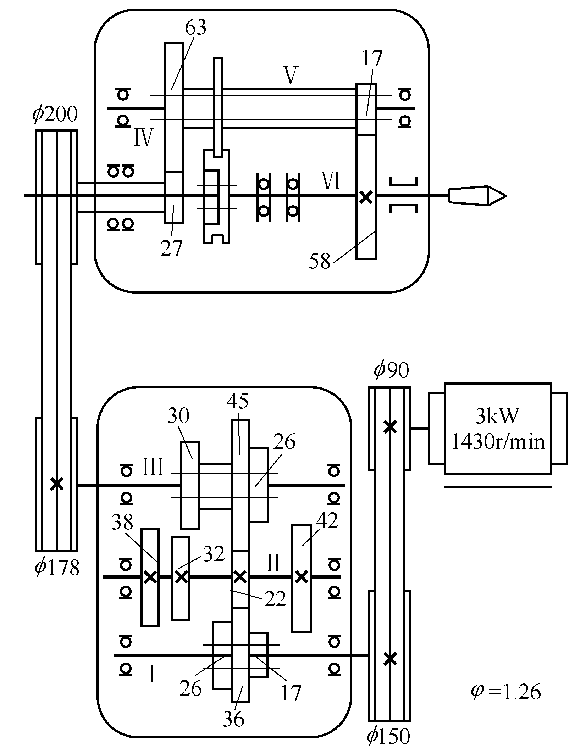
第一节 主传动系统设计
2. 分离传动方式
是指主传动系大部分的传动和变速机构装在远离主轴的单独变速箱中，通过带传动将运动传到主轴箱的传动方式。
如图示，卧式车床主传动系。主轴箱中只装有主轴和背轮机构。
特点：变速箱各传动件所产生的振动和热量不直接传给或少传给主轴。有利于提高主轴的工作精度。

Slide 12
第一节 主传动系统设计
三、分级变速主传动系的设计
分级变速主传动系设计的内容和步骤：
根据已确定的主变速传动系的运动参数，
1）拟定传动结构式；
2）拟定传动系转速图；
3）分配各变速组各传动副的传动比；
4）确定尺寸齿数和带轮直径；
5）绘制主变速传动系统图。

Slide 13
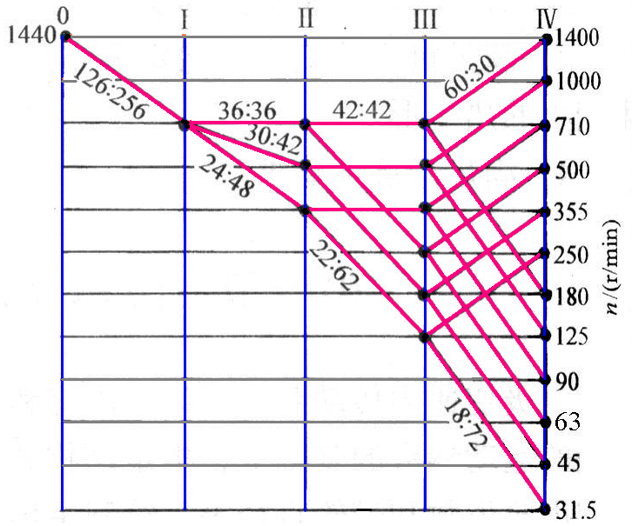
第一节 主传动系统设计
三、转速图
1.转速图 是表示主轴各转速的传递路线和转速值，各传动轴的转速数列及转速大小，各传动副的传动比的线图。
转速点 表示主轴和各传动轴的转速值(对数值)的小圆点。
转速线 间距相等的水平线。相邻转速线间距为lgφ 。
传动轴线 距离相等的铅垂线。从左到右按传动顺序排列。
传动线 两转速点之间的连线。一个主转速点引出的传动线数目，代表该变速组的传动副数。
转速图

Slide 14
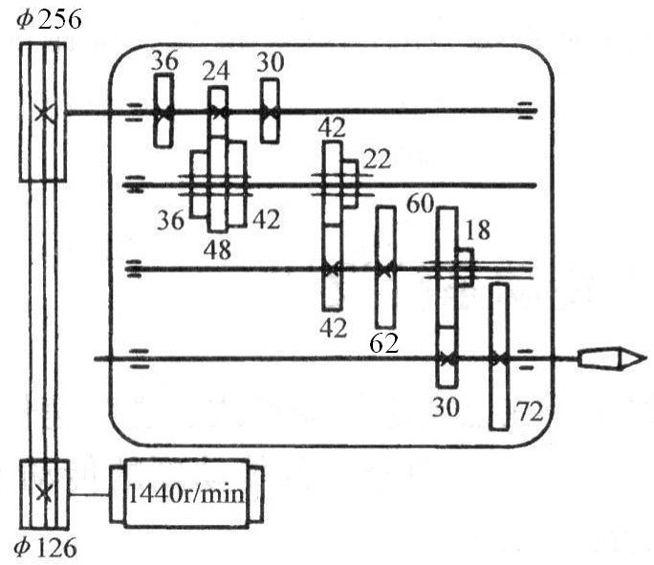
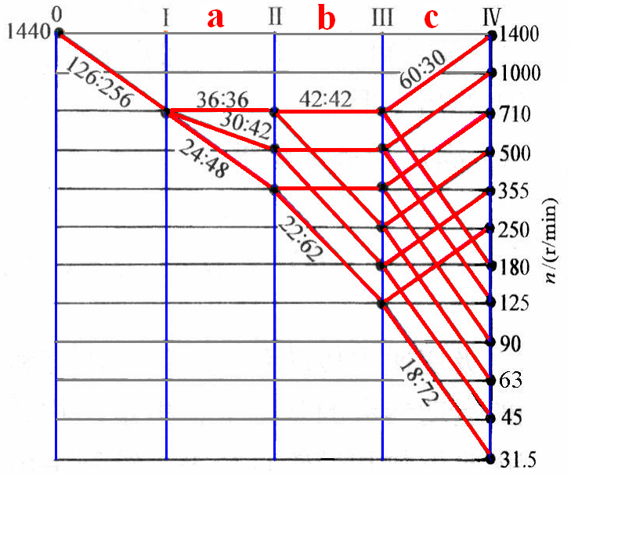
第一节 主传动系统设计
例：一中型车床，主轴转速级数 Z=12，公比φ =1.41，主轴转速 n = 31.5 ~ 1400 r/min，如图示。
12级转速的传动系统图
12级转速图
分级变速传动系统

Slide 15
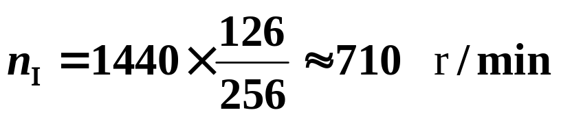
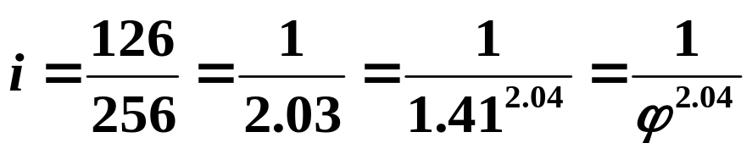
第一节 主传动系统设计
① 传动轴的转速
轴Ⅰ的转速
② 传动比
电机与轴Ⅰ的传动比
③ 传动线位置与转速的关系
电机轴与轴Ⅰ间的传动线向下倾斜2.04格，使轴Ⅰ的转速位于转速值为710 的转速线上。
④ 传动线与传动副的关系
如 在轴Ⅰ-Ⅱ之间，轴Ⅰ转速点上引出三条传动线，表示轴Ⅰ-Ⅱ的变速组有三个传动副，各传动线在轴Ⅱ上相距一格。

Slide 16
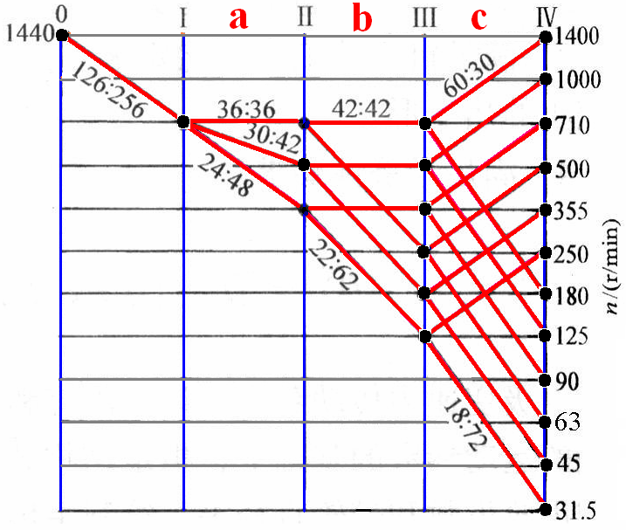
第一节 主传动系统设计
2.转速图原理
按照动力传递的顺序（从电动机到执行元件的先后顺序），变速组依次为第一变速组、第二变速组、第三变速组……，分别用a、b、c…表示。传动副数用P 表示，变速范围用r 表示。
1）级比 变速组中两相邻的转速或两相邻的传动比之比。 级比为公比幂的形式。如：φ ³
2）级比指数 指级比的幂指数，用x 表示。
如：φ ³中的幂指数为 x=3。

Slide 17
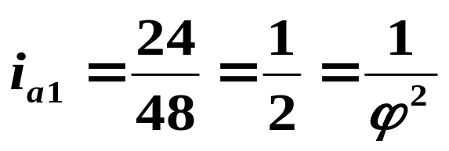
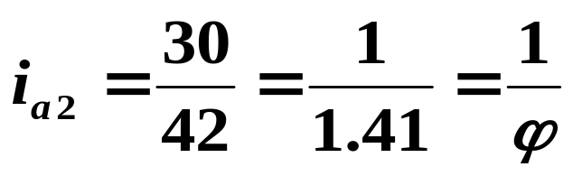
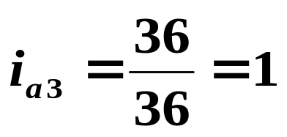
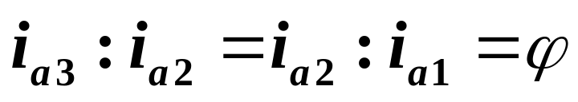
第一节 主传动系统设计
第一变速组 a（轴Ⅰ-Ⅱ之间） P_{a}=3；传动比分别是
在转速图变速组a中 三条传动线分别是：下降2格，下降1格，水平。
即 级比为φ ，
级比指数为 x_{a} = 1。

Slide 18
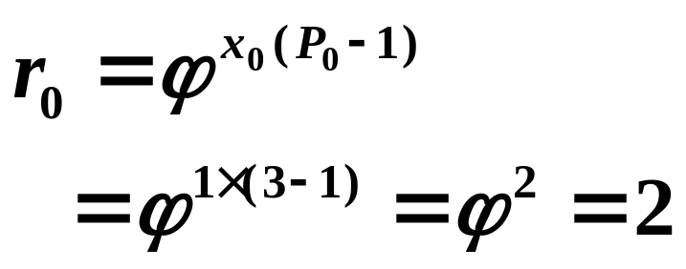
第一节 主传动系统设计
3）基本组 级比等于公比或级比指数等于1的变速组。其传动副数用P₀ 表示，级比指数用x₀ 表示。
如图： 第一变速组a为基本组，P₀=3， x₀=1。变速范围为：
传动系经过基本组的变速，使轴Ⅱ得到P₀ （即3）级等比数列转速。

Slide 19
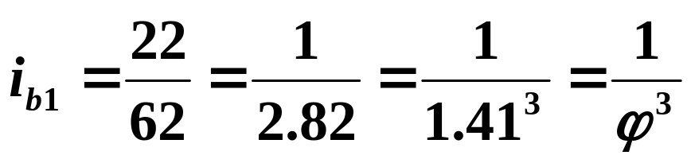
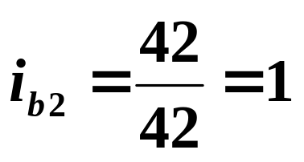
第一节 主传动系统设计
第二变速组b（轴Ⅱ-Ⅲ之间） P_{b}=2，其传动比分别是：
传动线L_{b1}下降三格，L_{b2} 水平。级比为φ ³，级比指数 x_{b}= 3。
传动线 L_{b1} 可作P₀ 条平行线。
传动线 L_{b2} 的最低转速点必须与L_{b1} 相距P₀ 格，才能使轴Ⅲ得到连续不重复的等比数列转速。
即级比指数为 x_{b}=P₀=3

Slide 20
第一节 主传动系统设计
4）第一扩大组 级比指数等于基本组传动副数的变速组。其传动副数用P₁ 表示，级比指数用x₁ 表示。
传动系经第一扩大组后，轴Ⅲ得到P₀ ×P₁ 级连续而不重复的等比数列转速。
图中，第二变速组b为第一扩大组，P₁=2，x₁=3=P₀，其变速范围为：

Slide 21
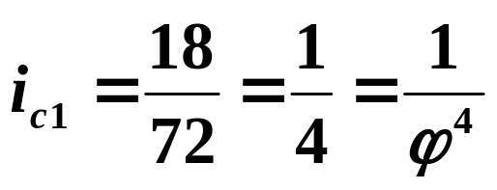
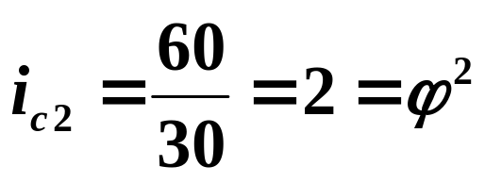
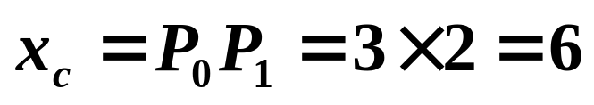
第一节 主传动系统设计
第三变速组 c（轴Ⅲ-Ⅳ之间）P_{c}= 2，传动比分别是:
传动线 L_{c1}下降4格、L_{c2} 上升 2 格。级比为φ ⁶，级比指数为 x_{c}= 6
传动线L_{c1} 可作P₀×P₁ 条平行线。传动线L_{c2} 的最低转速点与L_{c1} 相距P₀×P₁格，使轴Ⅳ得到连续而不重复的等比数列转速，级比指数为：

Slide 22
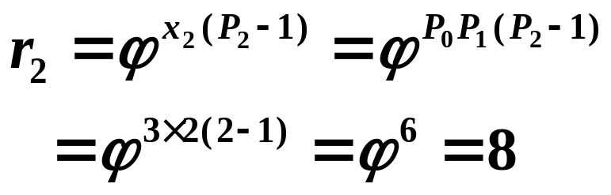
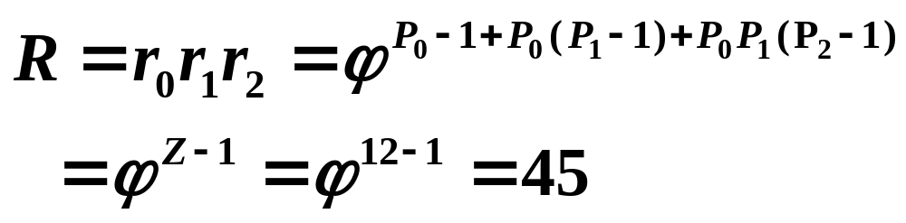
第一节 主传动系统设计
5）第二扩大组 级比指数等于P₀×P₁的变速组，其传动副数、级比指数、变速范围分别用P₂、x₂、r₂表示。
变速组c为第二扩大组，P₂=2， x₂=x₁P₁=P₀P₁= 6，变速范围为
传动系经第二扩大组的扩大，轴Ⅳ得到Z=3×2×2=12 级连续等比数列的转速，总变速范围为：

Slide 23
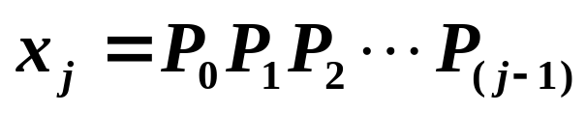
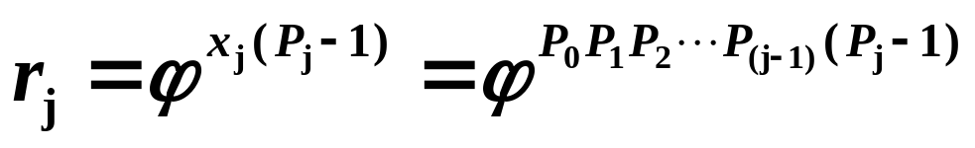
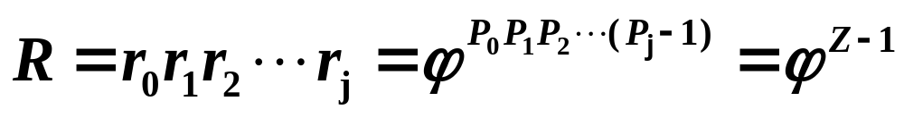
第一节 主传动系统设计
小结 ①变速组级比指数 x由小到大的排列顺序称为扩大顺序。
②一个等比数列变速系统中，必须有基本组、第一扩大组、
第二扩大组、第三扩大组…………。
第 j 扩大组的级比指数为
第 j 扩大组的变速范围为
变速系统总变速范围为

Slide 24
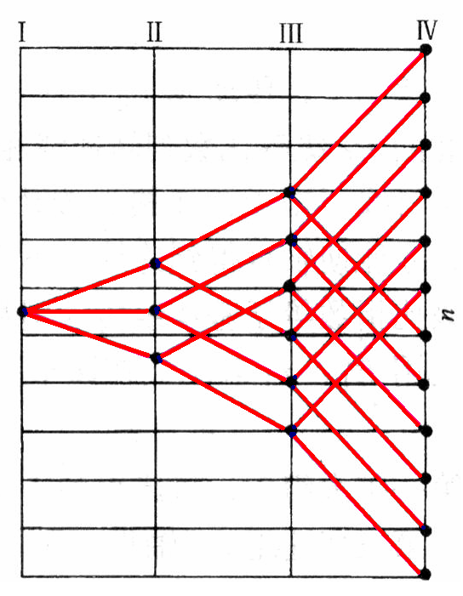
第一节 主传动系统设计
3.结构网和结构式
结构网 只表示传动比的相对关系，不表示具体转速值，并以对称形式表示的线图。
结构式 将转速级数按传动顺序写成各变速组传动副数的乘积，级比指数写在各传动副数右下脚的表达式。
如： 结构式 12 = 3₁ ×2₃ ×2₆
问：为什么结构式中第一变速组为基本组？第二变速组是为第一扩大组？ 第三变速组为第二扩大组？

Slide 25
第一节 主传动系统设计
二、主传动链转速图的拟订原则
转速图的拟定步骤 ①根据拟定原则，确定结构式，画出结构网；②分配各传动组的最小传动比，画出转速图。
极限传动比和变速范围原则
拟 定 原 则
传动顺序及传动副数原则
扩大顺序原则
最小传动比原则

Slide 26
第一节 主传动系统设计
1.极限传动比、极限变速范围原则
为了防止齿轮传动比过小而造成从动轮结构过大，增加变速箱的尺寸，需要限制最小传动比，即 i_{min}≥1/4。
为了减小传动系统的振动，提高传动精度，需要限制最大传动比，即直齿轮的 i_{max}≤2，螺旋圆柱齿轮的 i_{max}≤2.5。
结论
直齿轮变速组的极限变速范围是
r = 2×4 = 8
螺旋圆柱齿轮变速组的极限变速范围是
r = 2.5×4 = 10
传动系统图

Slide 27
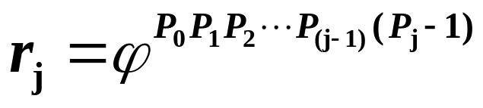
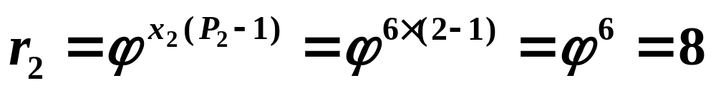
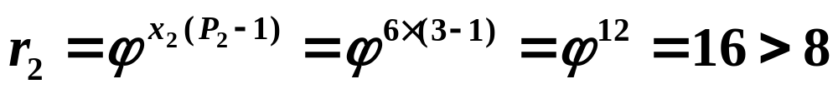
第一节 主传动系统设计
由于变速组的变速范围 ，即r 随着 j 增大而增大，因此设计时只需检查最后扩大组是否超过极限值。
如 12=3₁×2₃×2₆，φ =1.41，第二扩大组2₆为最后扩大组。则
（未超极限值）
如 18=3₁×3₆×2₃，φ =1.26，第二变速组的级比指数为x_{b}=6，是第二扩大组（即最后扩大组），则
（超过极限值）

Slide 28
第一节 主传动系统设计
2.传动顺序及传动副数原则
例 一中型机床，主轴转速级数 Z=12，φ =1.41，n_{min}=31.5 r/min， n_{max}=1400r/min，电动机功率为7.5 kW,额定转速 n_{m}=1440 r/min。拟定主传动顺序及传动副数。
解 变速组和传动副数的组合方案有
① 12=3×2×2 ② 12=2×3×2 ③ 12=2×2×3
④ 12=4×3 ⑤ 12=3×4 ⑥ 12=6×2
⑦ 12=2×6

Slide 29
第一节 主传动系统设计
（1）比较优劣
方案 ④ 12=4×3、 ⑤ 12=3×4 都有3根轴，7对齿轮；
方案 ⑥ 12=6×2 、⑦ 12=2×6 都有3根轴，8对齿轮，而8对齿轮的轴向尺寸大于7对齿轮的轴向尺寸。
故方案④、⑤ 优于 ⑥、⑦。
方案 ①12=3×2×2 、②12=2×3×2 、③12=2×2×3 都有7对齿轮，与方案④、⑤相同，但是轴的数量比方案④、⑤多一个，且轴向尺寸短。因此不能直接判断各方案的优劣。

Slide 30
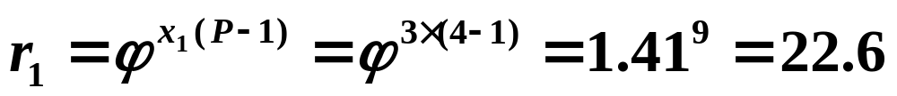
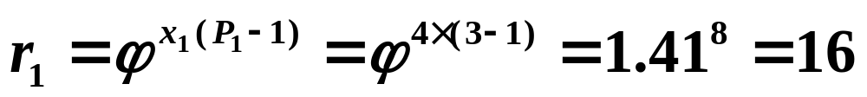
第一节 主传动系统设计
（2）考虑极限变速范围
在方案 ④ 12=4×3 、⑤ 12=3×4 中，若传动副数为4的变速组是扩大组，则
（超出极限值）
若传动副数为3的变速组是扩大组，则
（超出极限值）
粗选方案 ①12=3×2×2，②12=2×3×2，
③12=2×2×3

Slide 31
第一节 主传动系统设计
（3）传动副数确定原则
在方案 ①12=3×2×2、②12=2×3×2、③12=2×2×3中，因机床的 n_{max} =1400r/min< n_{m}=1440r/min，故主传动系统为降速传动。传动件越靠近电动机其转速越高，所需传递的转矩越小，几何尺寸越小。
结论 尽量使传动系前面的传动件多一些，即“前多后少”原则。采用三联滑移齿轮在前，二联滑移齿轮在后的变速组，即
数学表达式为 3≥P_{a}≥P_{b}≥P_{c}≥……。
选择方案为 ① 12=3×2×2

Slide 32
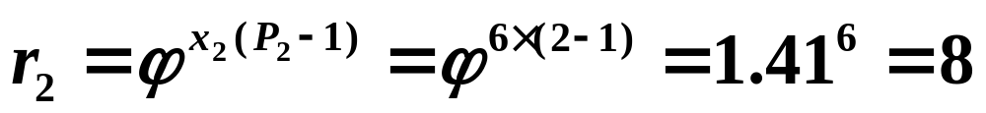
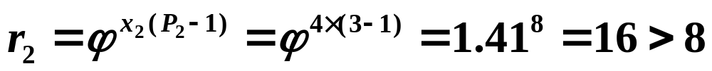
第一节 主传动系统设计
3.扩大顺序确定原则
在已确定方案 12=3×2×2 中，有如下扩大方案：
① 12=3₁×2₃×2₆ ② 12=3₁×2₆×2₃ ③ 12=3₂×2₁×2₆
④ 12=3₄×2₁×2₂ ⑤ 12=3₂×2₆×2₁ ⑥ 12=3₄×2₂×2₁
考虑最后变速组（第二扩大组）的变速范围
在扩大方案 ①、②、③、⑤ 中
在扩大方案 ④、⑥ 中

Slide 33
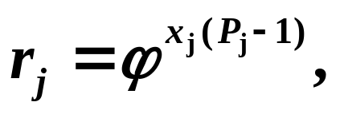
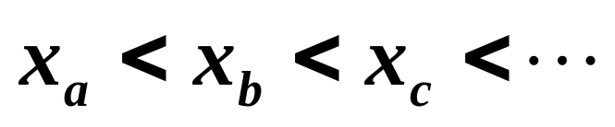
第一节 主传动系统设计
根据
得知φ一定时, x 和P 是影响r 的关键因素。
当传动副数P 大时，级比指数 x 应取小值。
结论 因传动副数是前多后少，故扩大顺序应是前小后大，即“前密后疏”。级比指数小，传动线密；级比指数大，传动线疏。
数学表达式为
选择扩大方案为
① 12=3₁×2₃×2₆

Slide 34
第一节 主传动系统设计
4.最小传动比确定原则
为使传动件在相对高速下工作，减少变速箱的结构尺寸，提高传动链末端执行件的旋转精度，在传动顺序、扩大顺序的原则上，最小传动比采取“前缓后急”的原则，即递降原则。
数学表达式为 i_{a min} ≥ i_{b min} ≥ i_{c min} ≥……≥ 1/4
对传动比的要求
① 传动比不能超过极限值；
② 为设计方便，变速组的最小传动比尽量为公比的整数次幂。

Slide 35
第一节 主传动系统设计
小结
① 极限传动比、极限变速范围原则：
直齿轮 1/4 ≤ i_{max}≤2，r = 8；
螺旋齿轮 1/4 ≤ i_{max}≤2.5，r = 10；
② 传动副数确定原则：“前多后少”；
③ 扩大顺序确定原则：“前密后疏”；
④ 最小传动比确定原则：“前缓后急”。

Slide 36
第一节 主传动系统设计
注意 设计主传动链应遵循4个原则，但具体情况灵活应用。
如：双速电动机驱动
电动机只能为第一扩大组，传动顺序与扩大顺序不一致。
如：CA6140车床
主传动系统的轴Ⅰ安装有双向离合器，占据一定的轴向长度。因此第一变速组为双联滑移齿轮，第二变速组为三联滑移齿轮。在传动顺序上，传动副数不是前多后少。

Slide 37
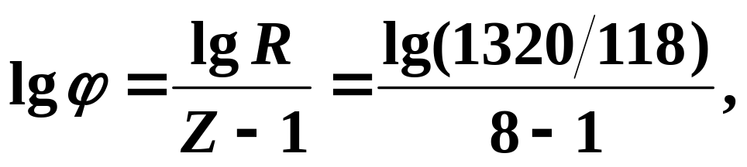
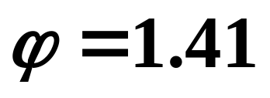
第一节 主传动系统设计
三、转速图的绘制
例 某车床的主轴转速要求为 n = 118~1320r/min ，转速级数为8级，电机转速 n = 1440r/min。试设计该机床的主传动系统，即拟定传动结构式，计算各级转速，画出转速图。
解: 1.计算公比φ
已知：R = 1320 /118, Z = 8。根据 R =φ ^{z-1}，
得

Slide 38
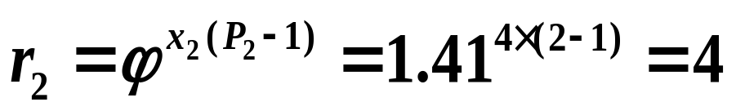
第一节 主传动系统设计
2.确定传动组、传动副和扩大顺序
根据传动组和传动副拟定原则，可选方案有：
① 8 = 4×2， ② 8 = 2×4， ③ 8 = 2×2×2
在方案 ①，②中有三根轴，比方案③少一根轴，但有一个传动组内有四个传动副，增加了传动轴的轴向长度，故选择方案
③ 8 = 2×2×2
根据前密后疏原则，粗选扩大顺序为 8 = 2₁×2₂×2₄
因第二扩大组的
最终确定结构式为 8 = 2₁×2₂×2₄

Slide 39
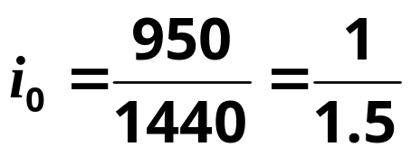
第一节 主传动系统设计
3.设计转速图
① 主轴各级转速 118, 170, 236, 335, 475, 670, 950, 1320
② 确定定比传动比 取轴Ⅰ的转速值为 950 r/min，则电机轴
与轴Ⅰ的传动比为
③ 确定各变速组最小传动比
从转速点 950 r/min 到118 r/min 共有6格，三个变速组的最小传动线平均下降两格，按照前缓后急的原则，第二变速组最小传动线下降2格；第一变速组最小传动线下降2-1=1格；第三变速组最小传动线下降2+1=3格。

Slide 40
第一节 主传动系统设计
4.绘制转速图
结构式 8 = 2₁×2₂×2₄
0
Ⅰ
Ⅱ
Ⅲ
Ⅳ
1440
1320
950
670
475
335
236
170
118
1:1
1:1.5
1:1
1:1.41
1.41:1
n /( r/min )
1:2
1:2.82

Slide 41
第一节 主传动系统设计
结构式 8 = 2₁×2₂×2₄
0
Ⅰ
Ⅱ
Ⅲ
Ⅳ
1440
1.41:1
1320
950
670
475
335
236
170
118
1:1
1:1
1:1.5
1:1.41
n /( r/min )
1:2
1:2.82
8级转速的转速图

Slide 42
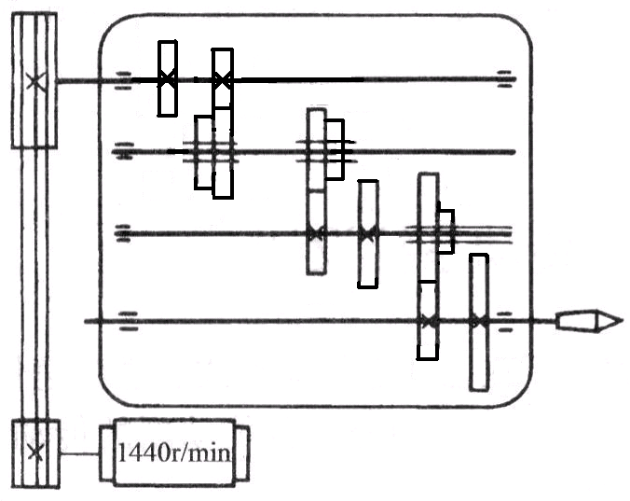
第一节 主传动系统设计
结构式 8 = 2₁×2₂×2₄
1∶1.41
1∶2
1:1.5
1∶2.82
1∶1
1∶1
1.41∶1
8级转速的传动系统图

Slide 43
第一节 主传动系统设计
四、齿轮齿数的确定
1.齿轮齿数的确定原则
在保证输出转速准确的前提下，尽量减少齿数。要求：
（1）变速组内所有齿轮的模数相同，且是标准齿轮，该组传动副的齿数和S_{z} 应相等。
（2）齿轮副的齿数和 S_{z}≤100~120。
（3）为保证传动的平稳性，主传动中，取最小齿轮齿数 Z_{min}≥18～20。
（4）变速组内各齿轮副的齿数和不相等时，齿数和的差≯3。

Slide 44
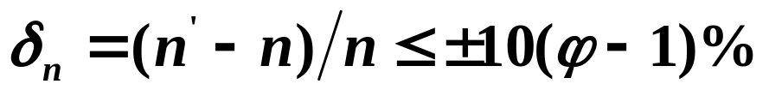
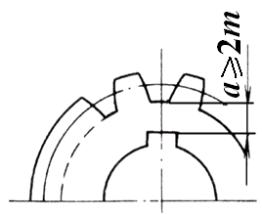
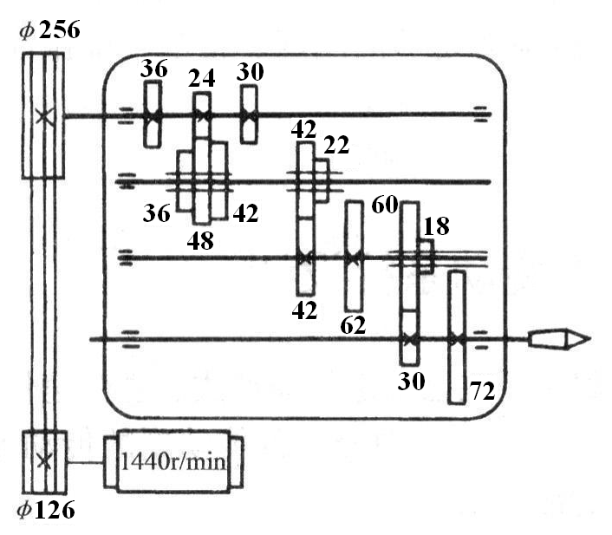
第一节 主传动系统设计
（5）实际转速n’与标准转速 n 的相对转速误差δ_{n}为
（6）齿轮可装在轴上的条件是 齿根圆至键槽顶面的距离a≥2m，以满足齿轮强度。
（7）三联滑移齿轮的最大和次大齿轮的齿数差应≥4， 以保证滑移时齿轮外圆不相碰。
如图，变速组a中，三联滑移齿轮左移时，要使42和24齿轮不相碰，两齿轮的齿顶圆半径之和应小于中心距。
即 48–42=6≥4。

Slide 45
第一节 主传动系统设计
2.确定齿轮齿数
（1）查表法
对于变速组内齿轮的齿数，传动比是标准公比的整数次方，则每对齿轮副的齿数和S_{z}、小齿轮的齿数可从机械设计手册（常用传动比适用齿数表）中选取。
（2）计算法 见教材的计算实例。

Slide 46

第二章
机床的传动设计
第一节
结 束

